Slide 1
Les series à la télévision
Pablo, Ana, Miguel et Adrián

Slide 2
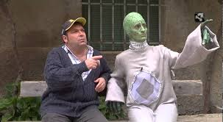
Oregón télé
Maintenant, je vais parler d´une série télé très connue en Aragon ,dont le nom est “Oregón télé”. Il s’agit de petits sketchs qui racontent des petites histoires, par exemple dans tous les épisodes de la série il y a un sketch qui s´appelle “Jose Miguel et E.T” où Jose Miguel, aragonais, apprend à E.T l’extraterrestre nos habitudes quotidiennes mais d’une façon très amusante.

Slide 3
La que se avecina (entre voisins)
Je vais vous parler de “ la que se avecina “ une série de mode depuis neuf saisons déjà. Il s’agit d’une communauté de voisins trés particulière où le concierge est idiot.
Un voisin est un poissonnier et il veut devenir le président de la communauté. Une autre voisine est une actrice mais elle ne joue pas beaucoup de rôles. Il y a deux voisins qui se battent pour être présidents de la communauté.

Slide 5
El hormiguero (la fourmilliére)
El “hormiguero” est une émission télé où le présentateur fait des interviews à des personnes célèbres .
Elle est menée par Pablo Motos. L’émission télé passe de lundi à jeudi de 21:45 à 22:40. Pablo Motos a deux mascottes qui sont des fourmies en peluche, qui parlent et qui sont drôles. Il y a beaucoup de collaborateurs, dans la dernière partie de l´émision ils font des expériments scientifiques, des tours de magie etc…

Slide 6
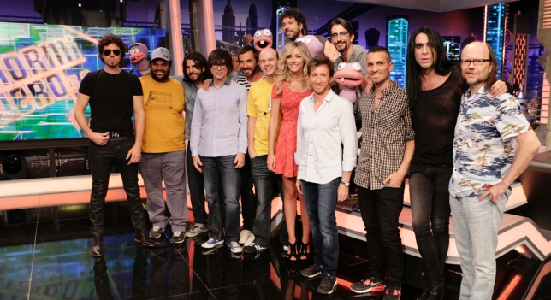

Slide 7
Masterchef Junior
Il s´agit d´une émission gstronomique de la télé où des enfants entre 8 et 12 ans rivalisent pour devenir les meilleurs cuisiniers juniors de l´Espagne , présentée par Eva Gonzalez.
Il a été commencé sur la 1 de TVE le 23 décembre 2013. Masterchef Junior a rempli dejà 5 ans et plus de 100 épisodes. Les aspirants ont comme professeurs et jury trois chefs importants, José Rodriguez, Samantha Vallejo et Jordi Cruz. Une nouveauté à cette dernière édition, ils ont un robot cuisinier appellé “ Chefito ( petit chef) ” qui donne des conseils.

Slide 8
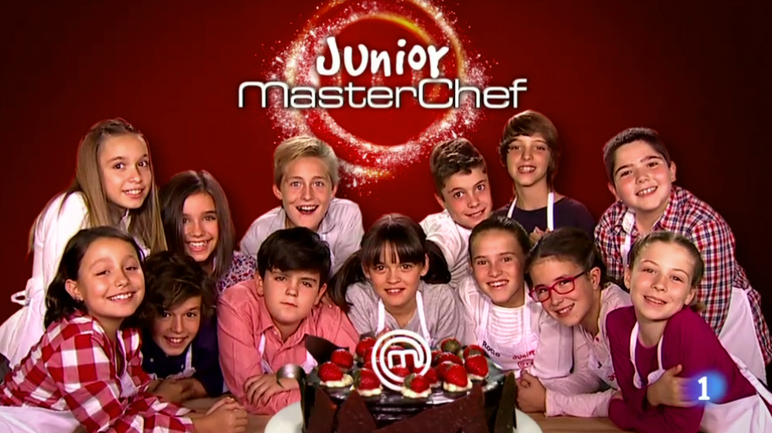
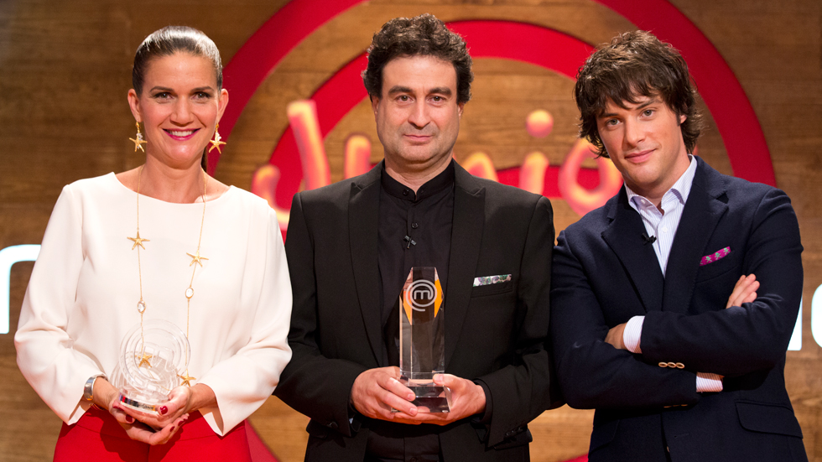
Masterchef Junior (continuation)
À cette édition il y a 16 participants, d´entre 8 et 12 ans choisis dans un casting auquel beaucoup des candidats ont participé. Cette nouvelle saison de masterchef junior comprend des preuves plus dures.

